Slide 1
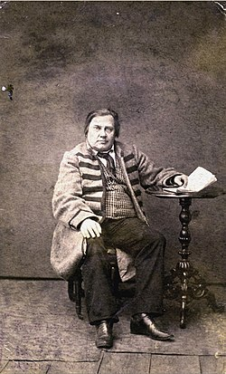
Винцен́т Ду́нин-Марцинке́вич
(1808-1884)
Известный белорусский писатель и драматург.
Презентацию подготовил Марочкин Максим Евгеньевич
8”Б”класс

Slide 2
Краткая биография
Родился в 1808 году в фольварке Понюшковичи, Бобруйский уезд, Минская губерния
Хорошо знал белорусский язык и обычаи народа.
Умер в 1884 году.

Slide 3

Творчество
Писал на польском и белорусском языках
Создавал пьесы, стихи, прозу, переводил с русского и польского.

Slide 4
Известные произведения
Поэмы (на белорусском языке): Гапон, Вечарніцы, Купала, Шчароўскія дажынкі.
Драматические произведения: комедия-опера «Сялянка», одноактный водевиль «Пінская шляхта», комедия «Залёты».

Slide 5
Общественная деятельность
Способствавал развитию белорусского языка и культуры.
Работал над развитием театра.
Был просветителем и общественным деятелем.

Slide 6
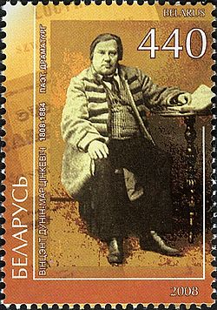
Итог
Творчество Ду́нина-Марцинке́вича актуально до сих пор.
Оставил значительный след в истории Беларуси.

